Slide 1



Stato della Gara CT-12-CAL-INFN (VR CAVE di Catania) Roberto Barbera, Orazio Conti, Salvatore Monforte
Riunione CS IBiSCo, Napoli, 23 settembre 2019

Slide 2
IBiSCo@Catania
Dotazione finanziaria: 3.234.730 €
Sostituzione/potenziamento degli impianti del Data Center
Potenziamento dei sistemi di calcolo (≈4.500 core) e di storage (≥4 PB)
Ambiente per la realtà virtuale ad alta immersività (VR CAVE) per la visualizzazione di dati scientifici e di applicazioni 4D multidisciplinari
Gara IBiSCo CT-12-CAL-INFN

Slide 3
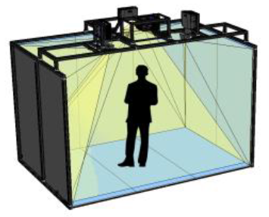
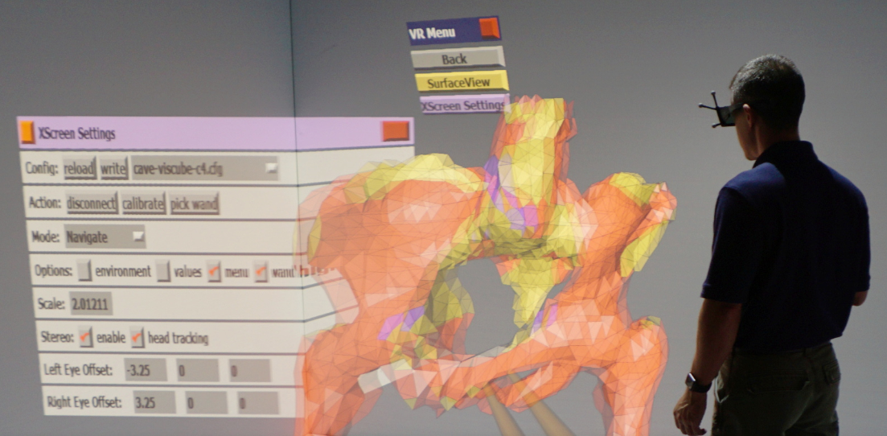
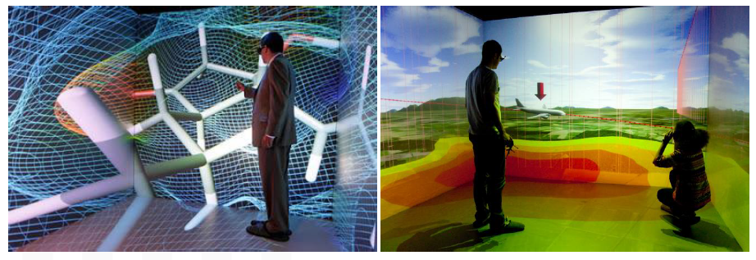
La VR CAVE

Slide 4


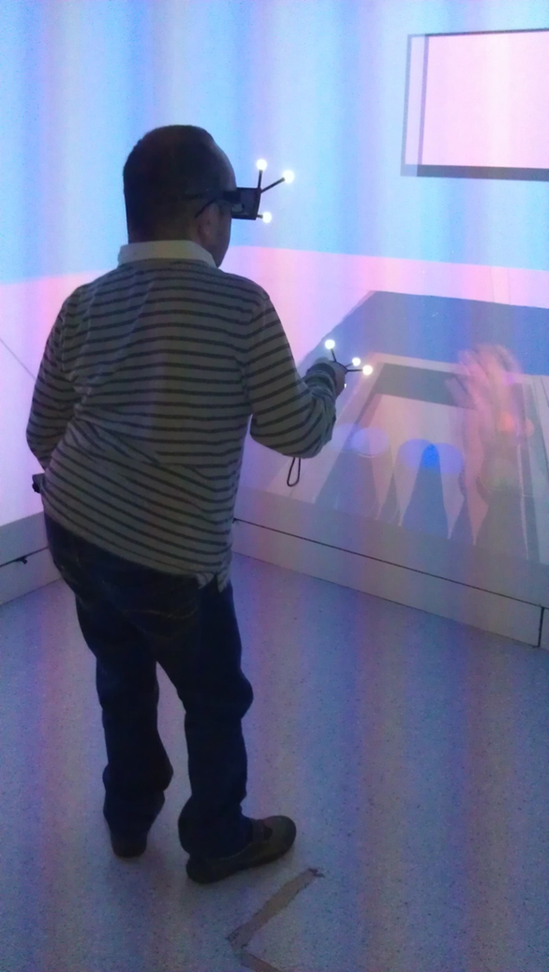
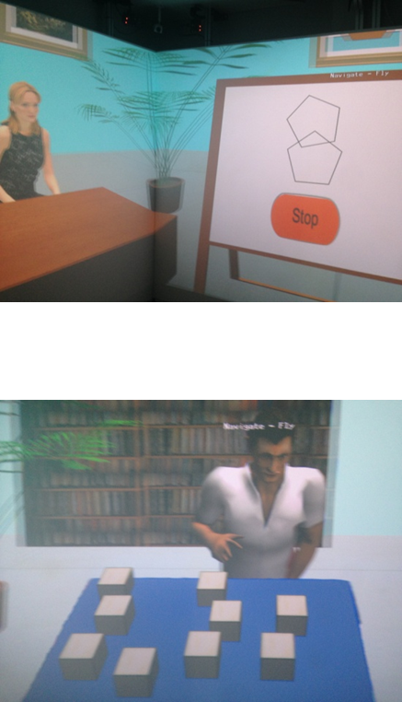
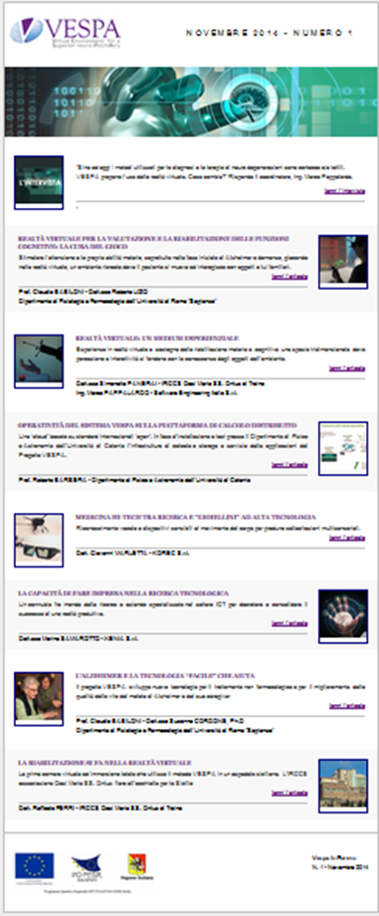
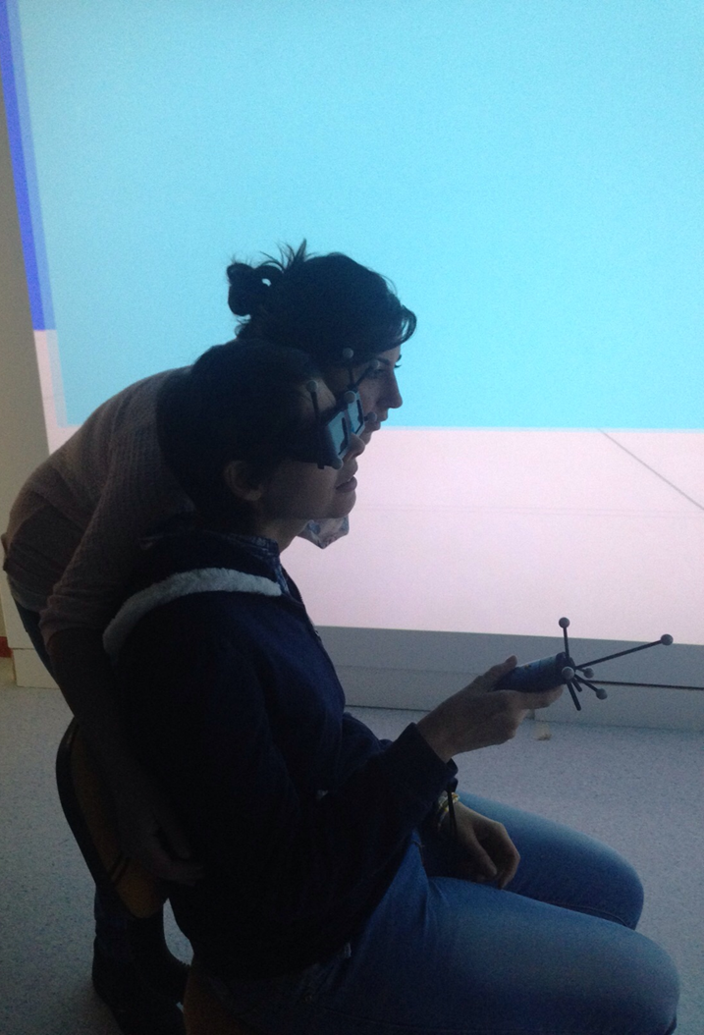
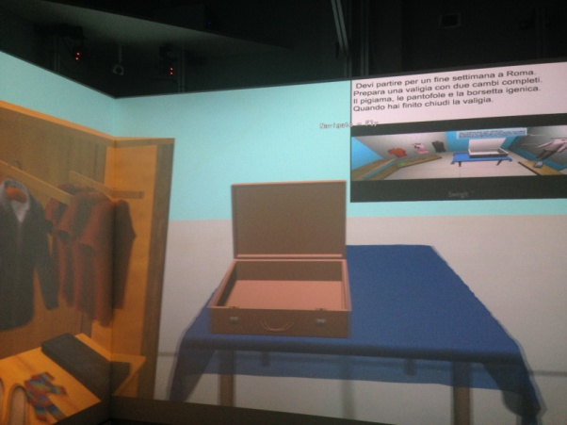
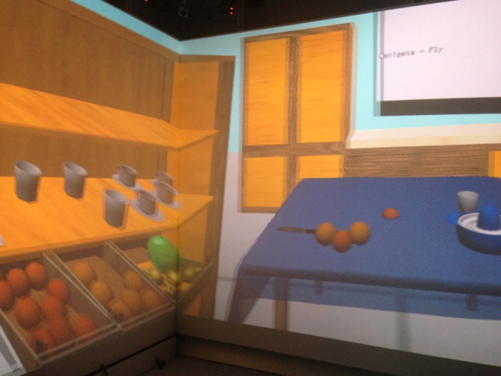
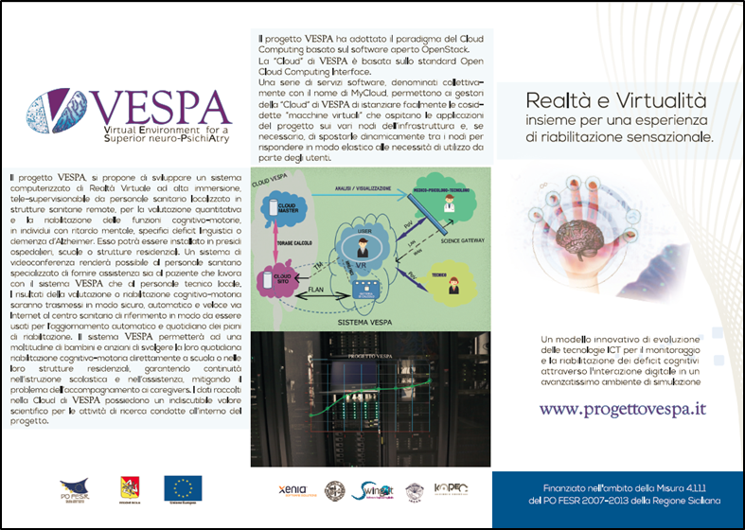
VR@Catania

Slide 5
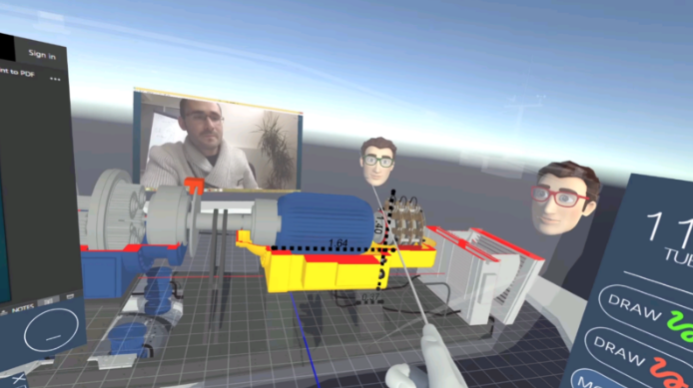
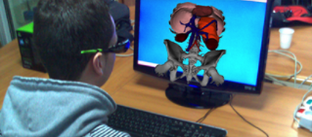
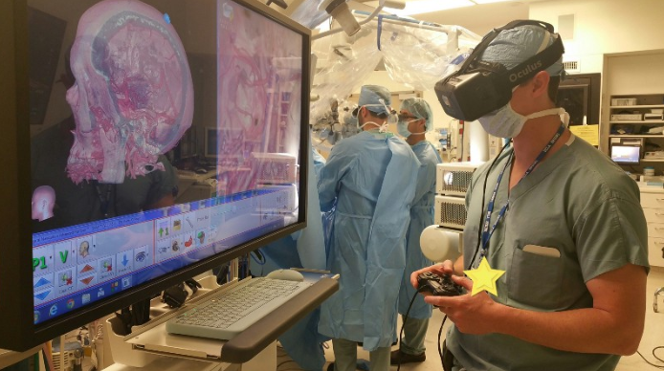
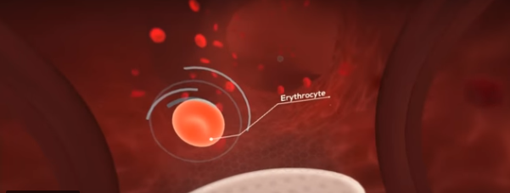
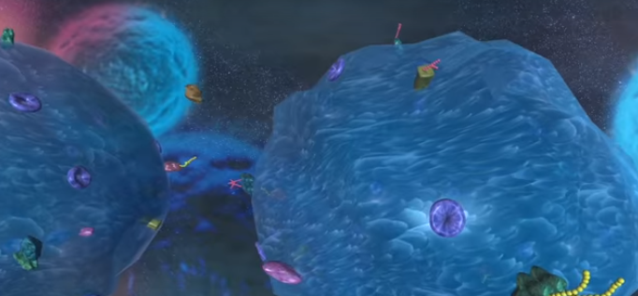
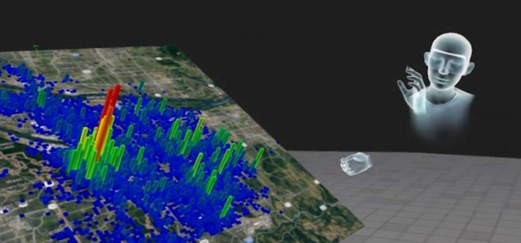

Altri esempi di applicazioni VR
Virtual Reality in the Military
Virtual Reality in Education
Virtual Reality in Healthcare
Virtual Reality in Entertainment
Virtual Reality in Fashion
Virtual Reality and Heritage
Virtual Reality in Business
Virtual Reality in Engineering
Virtual Reality in Sport
Virtual Reality in Media
Virtual Reality and Scientific Visualisation
Virtual Reality in Telecommunications
Virtual Reality in Construction
Virtual Reality in Film
Virtual Reality Programming languages

Slide 6
Ulteriori vantaggi della VR CAVE
Permetterà l’uso/la creazione di applicazioni scientifiche innovative
Favorirà l’adozione di nuove metodologie didattiche
Permetterà di stabilire nuove collaborazioni, territoriali, nazionali ed internazionali, sia con soggetti pubblici che privati
Sarà una facility di grande impatto durante gli eventi di disseminazione (Settimana della Cultura Scientifica e Tecnologica, Notte dei Ricercatori, ecc.)

Slide 7
Stato di fatto
È stato preparato (a maggio) ed approvato (a luglio, a firma del nuovo Presidente dell’INFN) un Addendum specifico alla Convenzione INFN-UNICT
Nell’Addendum il locale individuato viene assegnato ad uso esclusivo dell’INFN fino al 31.12.2032
È stata ultimata l’analisi dei costi del ricondizionamento della zona antistante il locale individuato
È in corso l’analisi comparativa dei costi delle soluzioni proposte per l’installazione della VR CAVE nel locale individuato
È in corso l’analisi dei software che possono essere eseguiti «out of the box» all’interno della VR CAVE

Slide 8
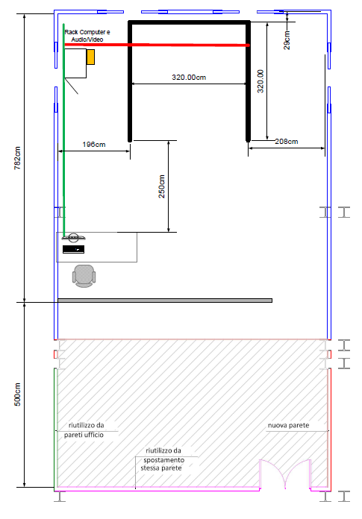
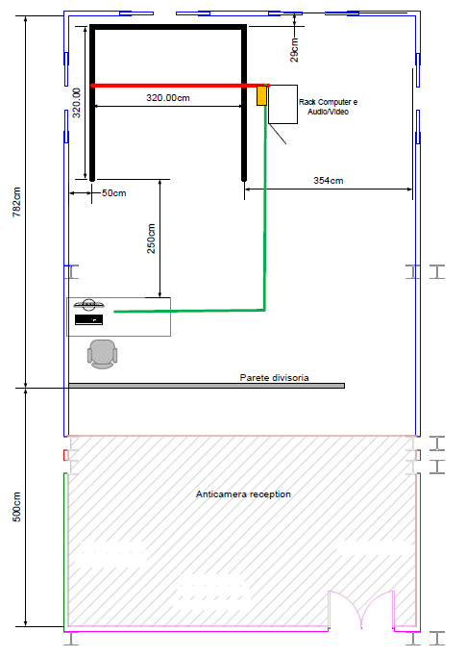
Layout di installazione della VR CAVE
Senza pavimento tecnico
Con pavimento tecnico

Slide 9
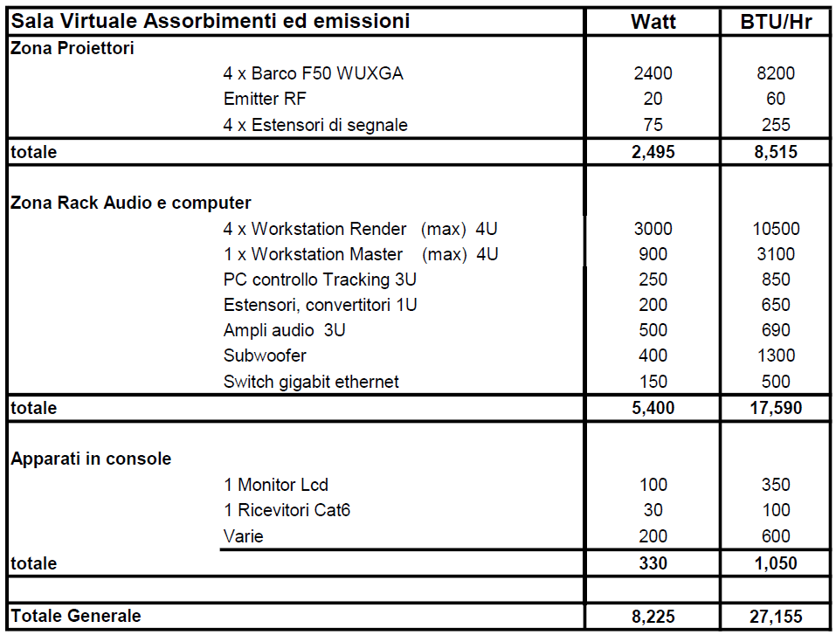
Assorbimenti ed emissioni della VR CAVE

Slide 10
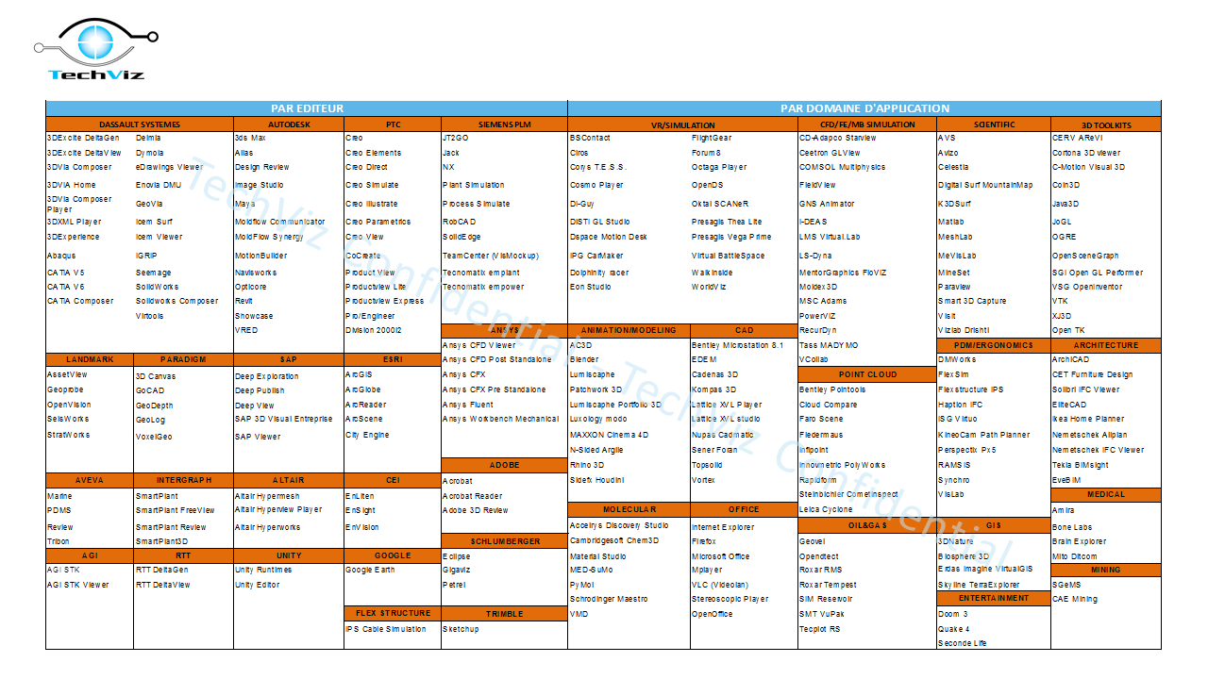
Applicazioni già certificate dal software TechViz
Sono in corso test (promettenti) con Root e Geant4
La sola difficoltà (superabile) è l’ambiente Windows 10

Slide 11
Conclusioni
Dal punto di vista logistico, il locale individuato è adeguato per ospitare la VR CAVE (alimentazione e condizionamento non pongono problemi)
Dal punto di vista software, stiamo lavorando per verificare la compatibilità con le più comuni applicazioni HEP, praticamente senza modificarle
Una prima stima dei costi non rendicontabili è stata considerata elevata e la stiamo rivedendo
Adesso che la preparazione della Gara CT-04-IMP-INFN è praticamente ultimata, accelereremo su questa

